Slide 1
Види забруднення, їхні наслідки для природних і штучних екосистем та людини

Slide 2
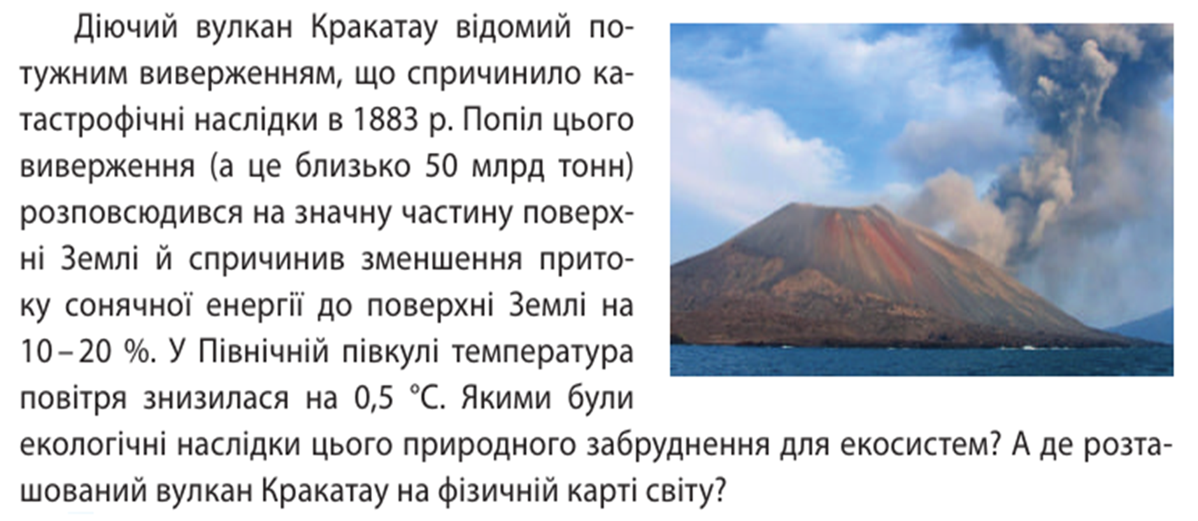
ПРОБЛЕМА

Slide 3
Забруднення довкілля – зміна кількісних і якісних характеристик довкілля внаслідок надходження до нього або утворення в ньому фізичних, хімічних чи біологічних чинників, які негативно впливають на стан навколишнього природного середовища та життєдіяльність людини

Slide 4
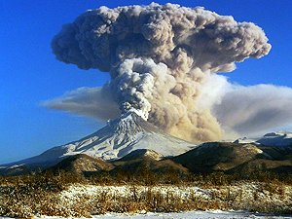
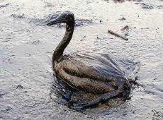
За своїм походженням забруднення буває природним і антропічним (антропогенним)

Slide 5
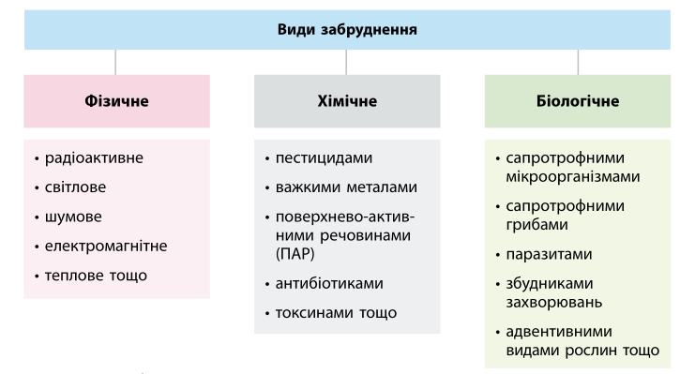

Slide 6
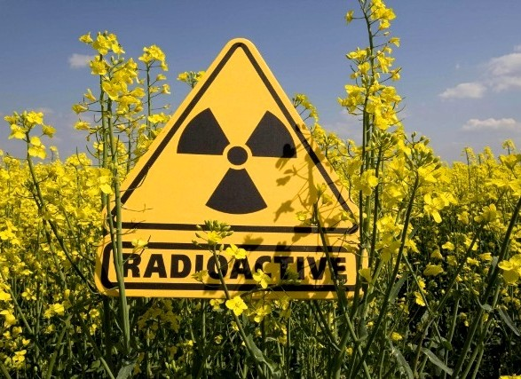
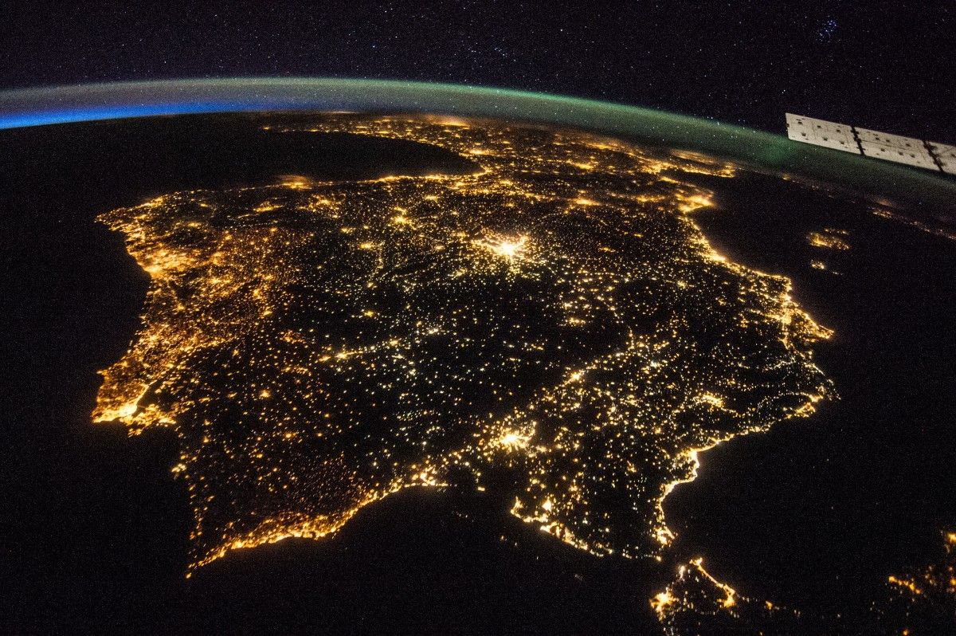

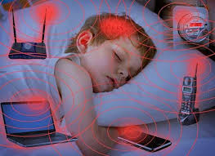
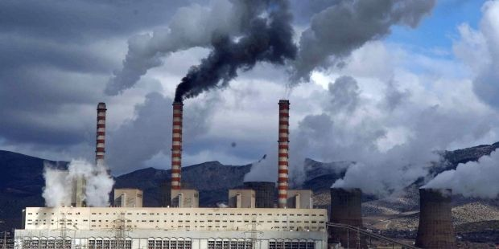
Фізичними забрудненнями є такі, що впливають на середовище шляхом зміни його фізичних параметрів

Slide 7
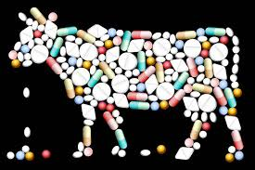
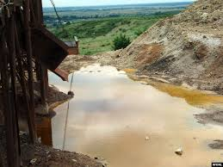
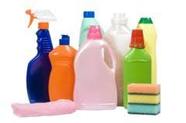
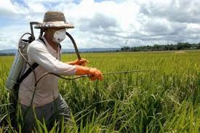
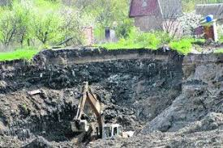
Хімічне забруднення – збільшення кількості хімічних компонентів певного середовища, а також проникнення (введення) в нього хімічних речовин, не притаманних йому, або в концентраціях, котрі перевищують норму
Наприклад, у середині 1960‑х рр. ДДТ було виявлено у печінці
пінгвінів в Антарктиці

Slide 8
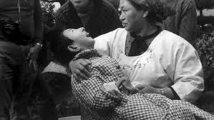

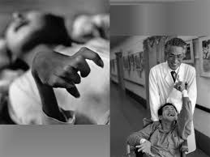
1956 року в японському місті Міна-мата були зареєстровані випадки нової нервової хвороби. В уражених людей відзначали порушення рухової активності, мови, послаблення зору та слуху, іноді й порушення свідомості, параліч і навіть смерть. Дослідження встановили, що причиною хвороби стали скидання у води бухти Міна-мата сполук неорганічного Меркурію. У донних мікроорганізмах ці сполуки перетворювалися на більш токсичні органічні, здатні накопичуватись в організмах.Далі ланцюгами живлення такі сполуки, зокрема з рибою, надходили в організм людини.Проблема забруднення бухти Міна-мата сполуками Меркурію не вирішена й досі

Slide 9
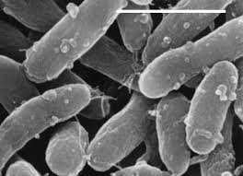
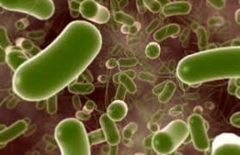
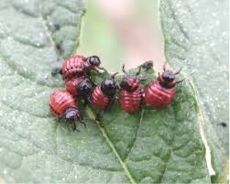
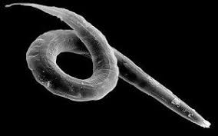
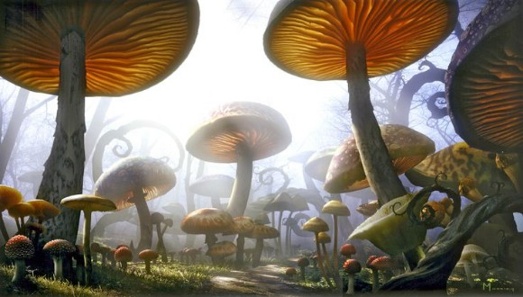
Біологічні забруднення виникають у випадку потрапляння в екосистеми живих організмів, не властивих для них

Slide 10
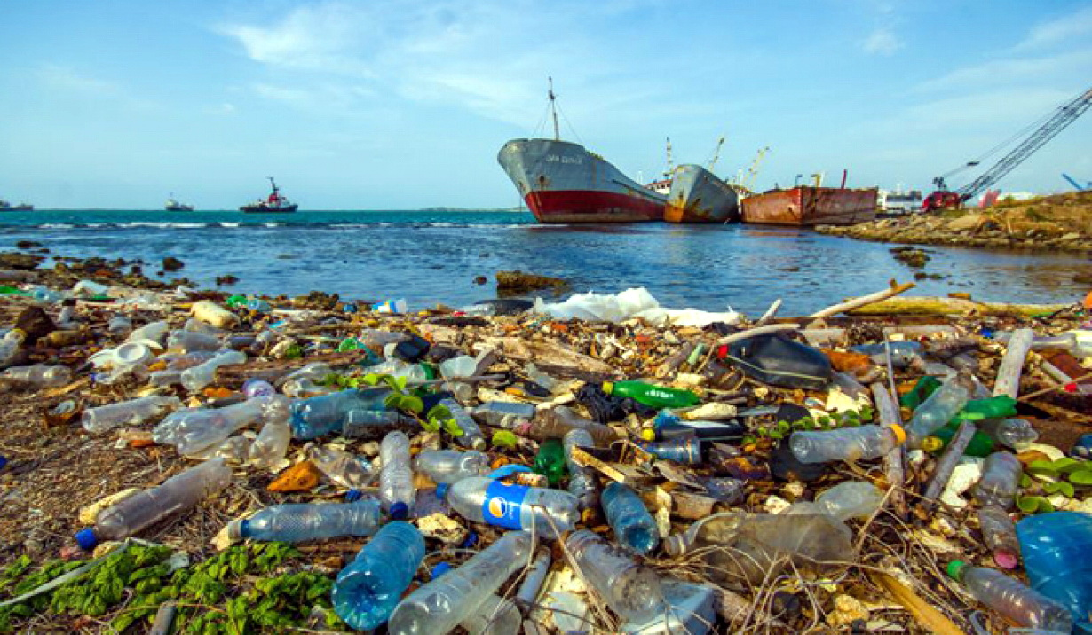
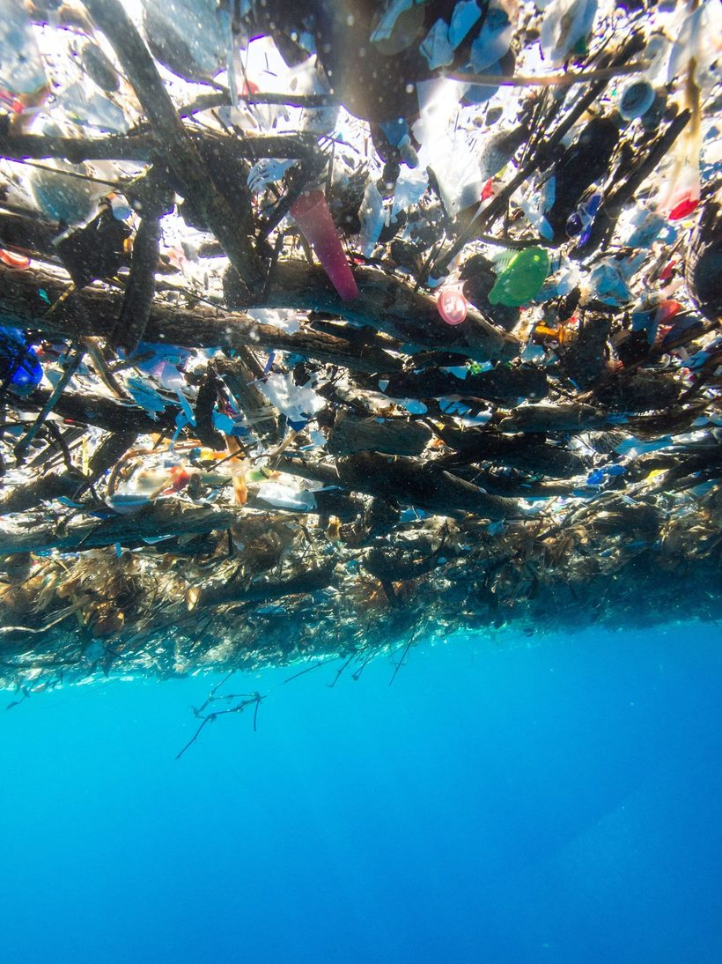
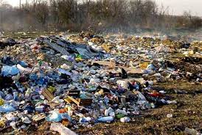
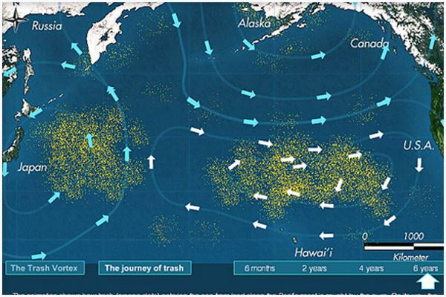
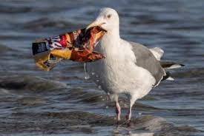
Механічне забруднення, або засмі­чення — коли в довкілля потрапляють забруднювачі неживої природи

Slide 11
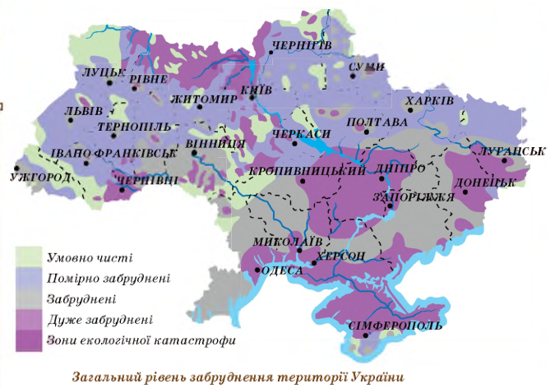
Рівень забруднення в різних регіонах України є неоднаковим
рівень забруднен­ня території Україні є дуже високим: відповідно до даних Інститу­ту впливів на здоров’я щороку лише від брудного повітря помирає 80 українців зі 100 тис. Населення. Найбільш забрудненими регіонами України є Придніпровський і Донбас

Slide 12
Перевір себе
1. Засмічення території є небезпечним через
А зміну інтенсивності дії абіотичних факторів на організми
Б створення потужного електромагнітного поля на сміттєзвалищах
В велику кількість кисню, що утворюється під час розкладання сміття
Г гірший розвиток інвазійних видів на сміттєзвалищах

Slide 13
Перевір себе
2. Виберіть подію, що НЕ є наслідком біологічного забруднення.
А загибель популяцій окремих видів
Б збільшення видового різноманіття екосистем
В руйнування трофічних мереж
Г збільшення кількості хвороб, що спричинені бактеріями

Slide 14
Перевір себе
Увідповідніть тип забруднення з конкретним прикладом.
1 хімічне 2 фізичне 3 механічне 4 біологічне
А)потрапляння генномодифікованого штаму бактерій до стічних вод
Б)накопичення будівельного сміття на прибудинковій території після ремонту
В)накопичення солей Плюмбуму в ґрунтах мисливських угідь
Г)зменшення чисельності птахів біля торців злітно-посадкових смуг аеропортів

Slide 15
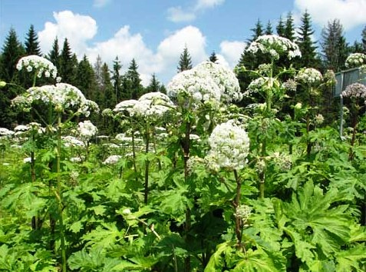
Як правильно боротися із борщівником Сосновського? Дослідіть, як це роблять у вашій місцевості, та в разі потреби порекомендуйте зміни для його більш ефективного винищення
ПОМІРКУЙТЕ!

